Slide 1
Государственное учреждение культуры Тульской области
Региональный
библиотечно-информационный
комплекс
Итоги деятельности
муниципальных детских библиотек
Тульской области в 2023 году
Тула, 2024

Slide 2
Главные события жизни
детских библиотек ТО
Национальный проект «Культура» Федеральный проект «Культурная среда»
В рамках проекта «Культурная среда» в конкурсном отборе субъектов РФ на создание в 2024 г. модельных муниципальных библиотек в список победителей вошли Детский отдел Центральной районной библиотеки МБУК «Суворовская МЦБС» и обособленное подразделение МБУК «Новомосковская библиотечная система» Городская библиотека № 8.
Указ Президента РФ № 240 от 29.05.2017 «Об объявлении в Российской Федерации Десятилетия детства»;
Указ Президента РФ «О проведении в Российской Федерации Года педагога и наставника»;
Указ Президента РФ о праздновании 80-летия разгрома советскими войсками немецко-фашистских войск в Сталинградской битве;
Указ Президента РФ о праздновании 100-летия со дня рождения Р.Г. Гамзатова;
Указ Президента РФ о праздновании 150-летия со дня рождения С.В. Рахманинова.

Slide 3
2. Нормативно-правовое регулирование и стратегическое планирование деятельности
В 2023 году детские библиотеки ТО осуществляли деятельность, ориентируясь на федеральные и областные нормативно-правовые и программные документы, формирующие критерии обслуживания детей и подростков:
Федеральный закон от 29 декабря 2010 года № 436-ФЗ «О защите детей от информации, наносящей вред их здоровью и развитию»;
План основных мероприятий до 2027 года, проводимых в рамках Десятилетия детства, объявленного Указом Президента Российской Федерации от 29 мая 2017 г. № 240 «Об объявлении в Российской Федерации Десятилетия детства»;
Государственная программа «Патриотическое воспитание граждан Российской Федерации на 2021-2025 годы»;
Концепция информационной безопасности детей (Распоряжение Правительства РФ от 02.12.2015 № 2471-р);
Концепция программы поддержки детского и юношеского чтения в Российской Федерации» (распоряжение Правительства РФ от 3 июня 2017 г. № 1155-р);
Руководство по библиотечному обслуживанию детей в России (одобрено и рекомендовано к применению на XXIX Координационном совете по культуре при Министерстве культуры Российской Федерации 24 мая 2019 года, № 237-01.1-39-ОЯ от 18 июня 2019 года).
На уровне региона вопросы библиотечного обслуживания регулирует Закон Тульской области от 20 декабря 1995 года № 21-ЗТО «О библиотечном деле» (с изменениями на 7 ноября 2019 года), а также принятая Государственная программа Тульской области «Развитие культуры и туризма Тульской области» (2019 -2025 гг.)
План мероприятий по реализации демографической политики РФ по период до 2025 года на территории Тульской области». Семейное чтение;
Комплексный план мероприятий по реализации государственной политики РФ на период до 2025 года, гармонизации межнациональных отношений, укреплению общероссийской идентичности и этнокультурному развитию народов;
Долгосрочная целевая программа «Организация духовно-нравственного воспитания детей и молодежи в Тульской области».

Slide 4
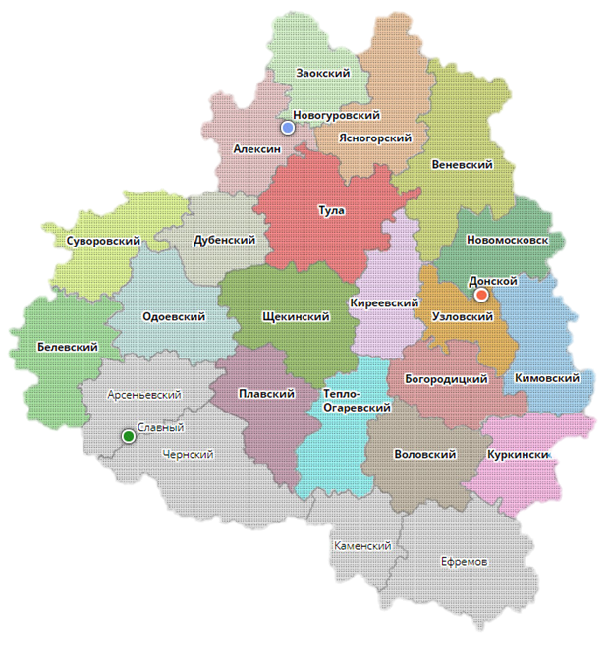
3. Сеть детских библиотек Тульской области
344 общедоступных библиотек, обслуживающих детей
27 специализированных библиотек:
1
библиотека
в составе
КДУ
*
городские
поселковые
сельские
*
График работы
Полный – 24 детские библиотеки
Сокращённый – 3 детские библиотеки
Первомайская детская модельная библиотека
без
специализированной детской библиотеки (филиала, отдела)
12
внестационарных пунктов
(5 библиотек - 18%)
*

Slide 5
4. Основные статистические показатели деятельности детских библиотек ТО
Показатели | 2020 | 2021 | 2022 | 2023 | Средние показатели по России, нормы
Читаемость | 18,2 | 19,5 | 20,5 | 20,8 | 20-22 (РГДБ, Руководство для дет. библиотек, 2009 г.)
Посещаемость | 7,7 | 9,0 | 9,1 | 11,2 | 7-8 (РГДБ, Руководство для дет. библиотек, 2009 г.)
Книгообеспеченность на 1 жителя области до 14 лет | 2,4 | 2,4 | 2,9 | 2,3 | 5-9 (РГДБ, Библиотечное обслуживание детей в России, 2019 г.)
Обращаемость фонда детских библиотек | 1,7 | 2,0 | 2,2 | 2,2 | 2 (РГДБ, Руководство для дет. библиотек, 2009 г.)
Обновляемость фонда библиотек (%) | 1,3 | 2,2 | 1,4 | 1,6 | 5 (ИФЛА)
Охват библиотечным обслуживанием детского населения до 14 лет (%) | 51 17 | 51 17 | 53 19 | 53 19 | 35-60 (РГДБ, Руководство для дет. библиотек, 2009 г.)

Slide 6
Основные статистические показатели деятельности детских библиотек ТО
+ 9,8%
‒ 0,2%
+ 7,5%
+ 0,6%

Slide 7
Основные статистические показатели деятельности детских библиотек ТО
+ 33 %

Slide 8
Основные статистические показатели деятельности детских библиотек ТО
+ 7,1 %
+1,3 %
+ 7,1 %
+ 9,6 %

Slide 9
5. Формирование библиотечного фонда МДБ ТО
Состоит
на 01.01.2023 г. – 481285 экз.
Поступило –
7562 экз.
Фонды сократились
на 8318 экз.
(1.7%)
Выбыло – 15880 экз.
Состоит
на 31.12.2023 г.
– 472967 экз.

Slide 10
Формирование библиотечного фонда МДБ ТО
Качественный состав фонда
Виды изданий | Всего экземпляров в муниципальных детских библиотеках ТО
 | 2021 | 2022 | 2023
Всего, ед. | 491460 | 481285 | 472 967
Печатные издания и неопубликованные документы, ед. | 491270 | 481125 | 472 829
- из них книги, ед. | 406640 | 405172 | 398171
- электронные док. на съёмных носителях, ед. | 120 | 118 | 96
- документы на микроформатах, ед. | 0 | 0 | 0
- документы на других видах носителей, ед. | 70 | 42 | 42
Из общего объёма документы в специальных форматах для слепых и слабовидящих, ед. | 0 | 0 | 0
Из общего объёма фонда на языках народов России (кроме русского) / на иностранных языках, ед. | 0/1 | 0/5 | 0/4
Качественный состав фондов за последние годы существенно не менялся, а снижение объёма совокупного БФ связано с диспропорцией между выбытием и поступлением документов, что говорит о недостаточном комплектование детских библиотек Тульской области.

Slide 11
6. Цифровая инфраструктура
детских библиотек Тульской области
100% оснащение
100% выход
в интернет
Места для пользователей
с доступом к сети Интернет
– 31 место, 20 (74%) библиотек
Фильтры безопасности - 15 библ-к (56%)
Количество фильтров – 21 штука
Копировально-множительная техника – 40 единиц
26 библиотек (96%)
Доступ к электронному каталогу
осуществляют
7 библиотеки (26%)
Автоматизированные технологии
- 3 библиотеки (11%)

Slide 12
7. Электронные и сетевые ресурсы МДБ ТО
Интернет-странички на сайтах ЦБС
Социальные сети

Slide 13
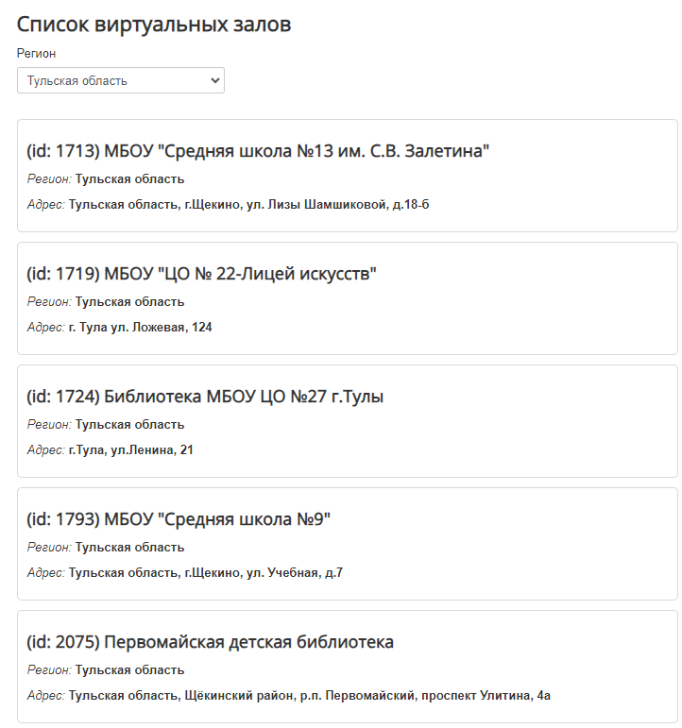
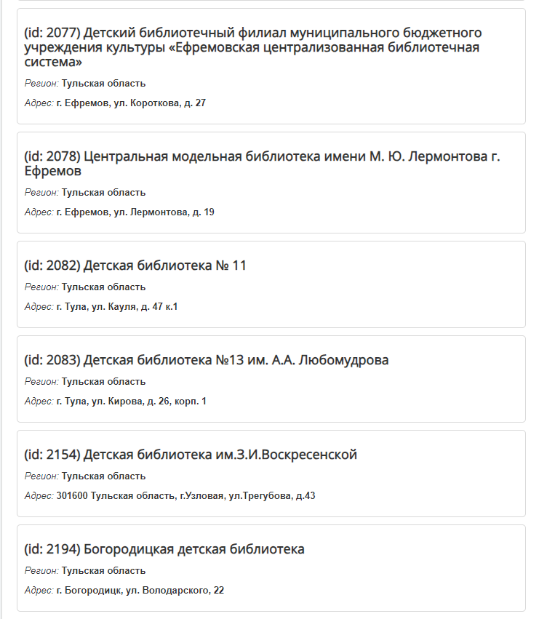
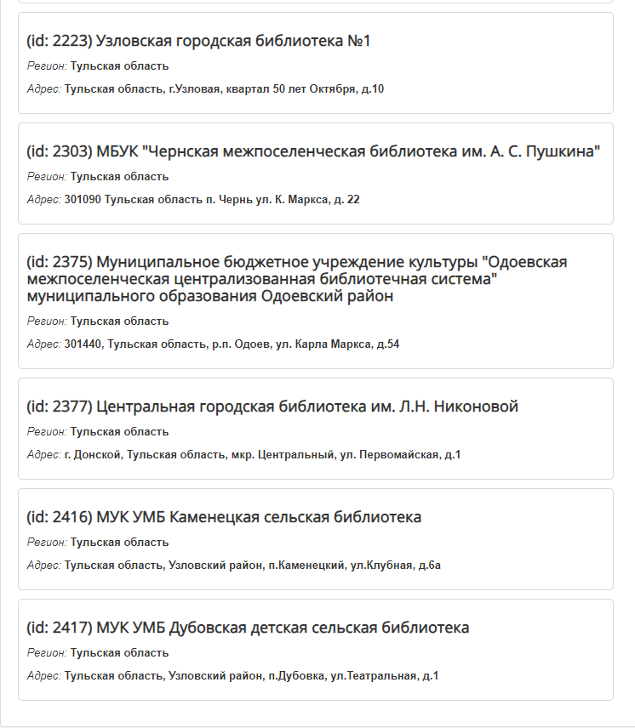
Виртуальные читальные залы НЭБ.Дети Тульской области (с 2024 года!)
8
2
9
3
4
10
5
11
6
12
1
7
13

Slide 14
8. Организация и содержание библиотечного обслуживания пользователей до 14 лет
В 2023 году реализовано
35 проектов (+6 ед.)
Наиболее популярные:
- организация летних чтений;
- продвижение книги и чтения;
краеведение и экология.
Несколько проектов нацелены на работу с детьми с ОВЗ
В течение 2023 года действовали
30 клубов для детей и подростков (+4 ед.).

Slide 15
Организация и содержание библиотечного обслуживания пользователей до 14 лет
Основные читательские группы в детских библиотеках ТО – это дети, подростки, молодёжь и взрослое население.

Slide 16
9. Краеведческая деятельность в МДБ ТО
Болоховская детская библиотека Киреевского района реализовала краеведческий проект «Моя малая Родина»;
Узловская детская библиотека им. З.И. Воскресенской продолжила работу по проекту «О Воскресенской с гордостью и любовью»;
Белёвская детская библиотека в рамках патриотического направления реализовала онлайн-проект «Помни их имена» (Герои России. Гордость Тульской области);
Воловская детская библиотека успешно провела цикл краеведческих игр-путешествий «Краеведение с Воликом», с помощью которого дети смогли заново открыть для себя знакомые уголки посёлка с необычной стороны.
Краеведческая деятельность МДБ ТО включает в себя все направления библиотечной работы: формирование фондов и справочно-библиографического аппарата, проведение культурно-просветительских мероприятий.

Slide 17
10. Организационно-методическая деятельность МДБ ТО
17 специалистов прошли повышении квалификации (24 % от численности основного персонала МДБ ТО).
По вопросам, связанным с предоставлением услуг людям с ОВЗ, обучались 4 человека.
4 сотрудника прошли повышение квалификации в РГДБ.
Темпы повышения квалификации растут
(+ 3 % по сравнению с 2022 г.).

Slide 18
Организационно-методическая деятельность МДБ ТО
В отчётном году специалисты муниципальных детских библиотек стали активными участниками всевозможных профессиональных конкурсов разных уровней:
- в Международном конкурсе профессиональных навыков «Library skills»;
- конкурсе «Библиотекарь года»;
- Всероссийском конкурсе авторских программ по приобщению детей к чтению;
- Всероссийском конкурсе буктрейлеров среди библиотекарей «Литературный профи»,
- Межрегиональном профессиональном конкурсе «БиблиоКреатив: современные формы библиотечных мероприятий для детей и молодежи».

Slide 19
Организационно-методическая деятельность МДБ ТО
А также акций:
- Общероссийской акции «Дарите книги с любовью»;
- Всероссийской акции по продвижению чтения «Библионочь – 2023»;
- Всероссийской акции «Ночь искусств - 2023»;
- Международной акции «Читаем детям о войне»;
- Международной акции «Книжка на ладошке»;
- Международном конкурсе юных чтецов «Живая классика»;
- Всероссийской олимпиаде «Символы России. Русский язык: история письменности» (орг. РГДБ );
- Региональном интернет-конкурсе читательских рекомендаций «Возьми и читай» (орг. ТОДБ) и других конкурсах и акциях различного уровня.

Slide 20
11. Персонал МДБ ТО
2021 г. – 68 чел.
2022 г. – 71 чел.
2023 г. – 70 чел.
Полная ставка – 60 чел.
Неполная ст. – 10 чел.
Высшее образование - 32 специалиста (профильное – 9 чел.)
Среднее специальное библиотечное образование –
35 специалистов (библ-ое – 25 чел.).

Slide 21
12. Материально-технические ресурсы
МДБ ТО
*
27 МДБ ТО
Sобщ = 4499,1 м²
*
Для обслуживания пользователей ‒ 2844,2 м²
6
библиотек (22%)
расположены в отдельных зданиях
24
МДБ (89%)
в оперативном
управлении
3
(11%)
в составе
прочих
*
Для хранения фондов – 1342,5 м²

Slide 22
Материально-технические ресурсы
МДБ ТО
Поступило за год всего – 16 600 700 руб.
из них бюджетные ассигнования учредителей – 16 563 600 руб.,
(в том числе субсидии на финансовое обеспечение выполнения государственного (муниципального) задания (средств бюджетной сметы).
поступления от оказания услуг (выполнения работ) на платной основе и от иной приносящей доход деятельности - всего 37 100 руб.
Поступившие средства за год освоины в полном объёме. Из них
- на оплату труда – 14 368 300 руб.;
- расходы на приобретение (замену) оборудования – 37 900 руб.;
- на комплектование фонда – 50 600 руб.

Slide 23
Выводы
Положительные моменты:
задача по увеличению числа посещений культурных мероприятий в отчётном году специалистами муниципальных детских библиотек решалась успешно. Увеличилось число библиотек, участвующих в рамках проекте «Пушкинская карта».
Проблемы: многим библиотекам необходим ремонт, требуется пополнение и обновление парка компьютеров, приобретение современного библиотечного оборудования, комплектование фондов новой современной литературой. Сохраняется потребность в оснащении детских библиотек специальным оборудованием и модернизацией помещений для создания безбарьерной среды.

Slide 24
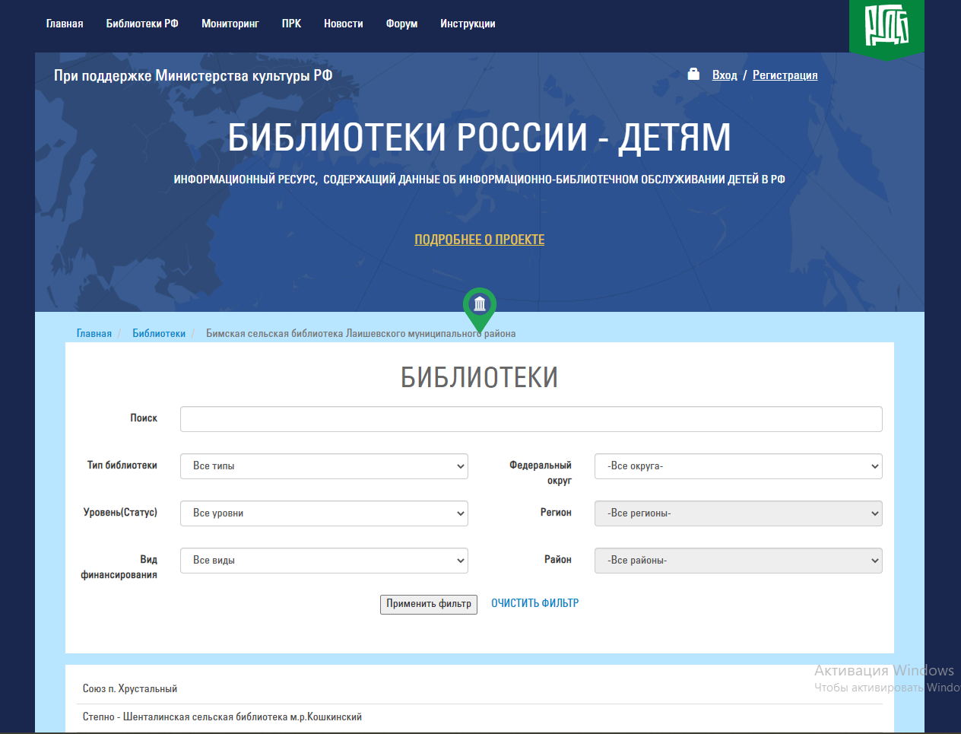
Работа с информационным ресурсом «Библиотеки России – детям» РГДБ
зарегистрировано
378 (+31 ед.)
библиотек
ТО, обслуживающих
пользователей до 14 лет
Данные
вводятся
до 1 марта

Slide 25
СПАСИБО ЗА ВНИМАНИЕ!

